Slide 1
Разработка параллельного алгоритма решения СЛАУ на основе метода Гаусса

Slide 2
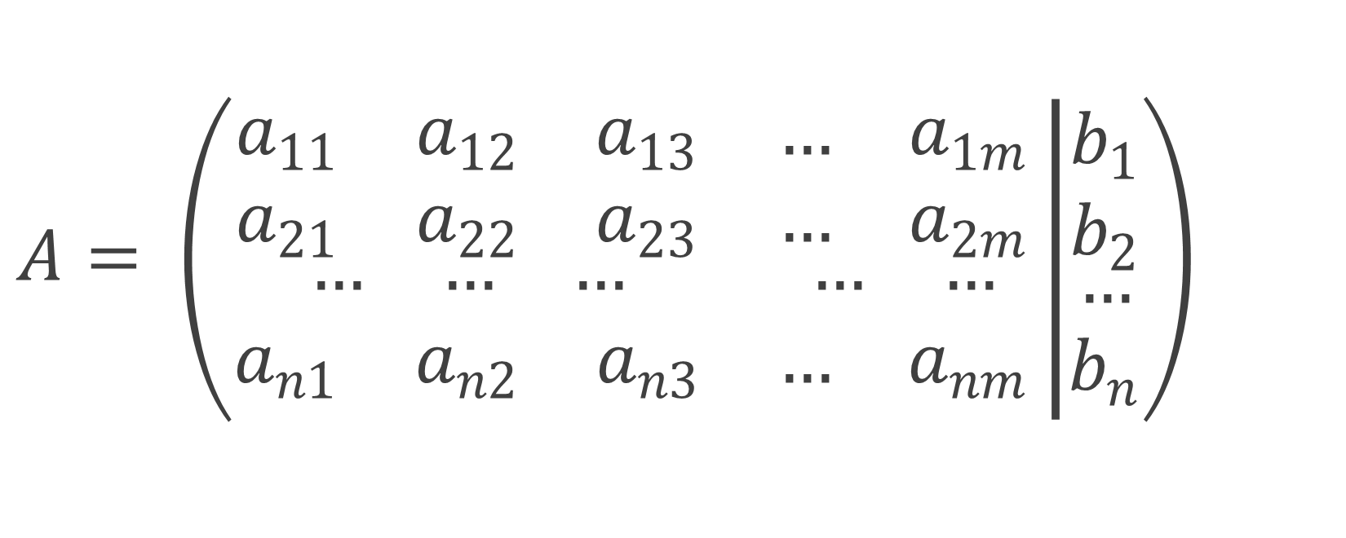
Параллельный алгоритм
$A= \left(\begin{matrix}\begin{matrix}\begin{matrix}a_{11} & a_{12} & a_{13}\end{matrix} \\ \begin{matrix}a_{21} & a_{22} & a_{23}\end{matrix}\end{matrix} & \begin{matrix}\begin{matrix}… & a_{1m}\end{matrix} \\ \begin{matrix}… & a_{2m}\end{matrix}\end{matrix} \\ \begin{matrix}\begin{matrix}… & … & …\end{matrix} \\ \begin{matrix}a_{n1} & a_{n2} & a_{n3}\end{matrix}\end{matrix} & \begin{matrix}\begin{matrix}… & …\end{matrix} \\ \begin{matrix}… & a_{nm}\end{matrix}\end{matrix}\end{matrix}\left|\begin{matrix}b_{1} \\ b_{2} \\ \begin{matrix}… \\ b_{n}\end{matrix}\end{matrix}\right.\right)$

Slide 3
Параллельный алгоритм
0 полоса
1 процесс
1 полоса
А =
2 процесс
2 полоса
3 полоса
3 процесс

Slide 4
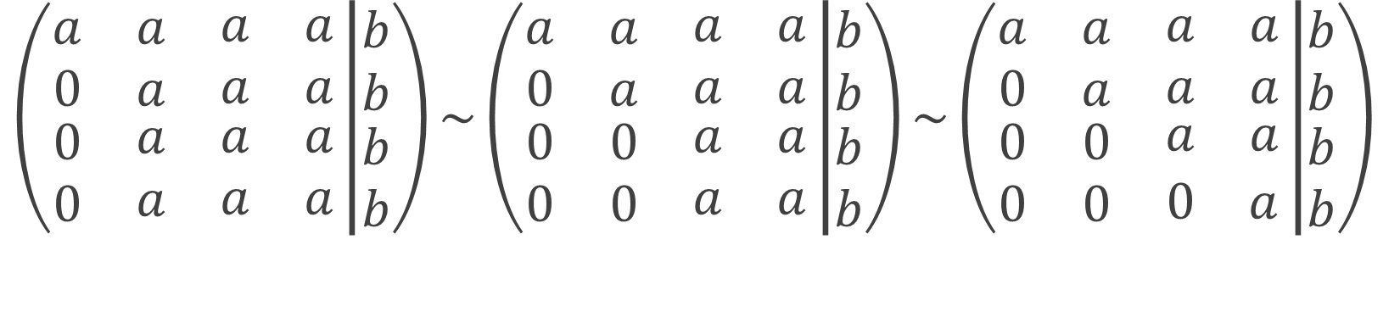
Параллельный алгоритм
$\left(\begin{matrix}a & a & \begin{matrix}a & a\end{matrix} \\ 0 & a & \begin{matrix}a & a\end{matrix} \\ \begin{matrix}0 \\ 0\end{matrix} & \begin{matrix}a \\ a\end{matrix} & \begin{matrix}\begin{matrix}a & a\end{matrix} \\ \begin{matrix}a & a\end{matrix}\end{matrix}\end{matrix}\left|\begin{matrix}b \\ b \\ \begin{matrix}b \\ b\end{matrix}\end{matrix}\right.\right)\sim \left(\begin{matrix}a & a & \begin{matrix}a & a\end{matrix} \\ 0 & a & \begin{matrix}a & a\end{matrix} \\ \begin{matrix}0 \\ 0\end{matrix} & \begin{matrix}0 \\ 0\end{matrix} & \begin{matrix}\begin{matrix}a & a\end{matrix} \\ \begin{matrix}a & a\end{matrix}\end{matrix}\end{matrix}\left|\begin{matrix}b \\ b \\ \begin{matrix}b \\ b\end{matrix}\end{matrix}\right.\right)\sim \left(\begin{matrix}a & a & \begin{matrix}a & a\end{matrix} \\ 0 & a & \begin{matrix}a & a\end{matrix} \\ \begin{matrix}0 \\ 0\end{matrix} & \begin{matrix}0 \\ 0\end{matrix} & \begin{matrix}\begin{matrix}a & a\end{matrix} \\ \begin{matrix}0 & a\end{matrix}\end{matrix}\end{matrix}\left|\begin{matrix}b \\ b \\ \begin{matrix}b \\ b\end{matrix}\end{matrix}\right.\right)$

Slide 5
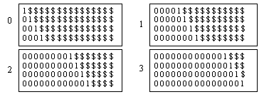
Параллельный алгоритм

Slide 6
Спасибо за внимание!

